Slide 1
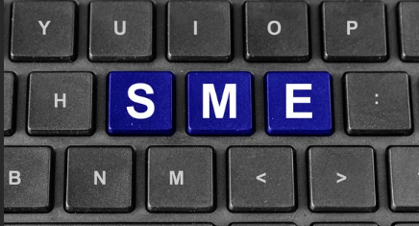
3.
FAKTORY PODNIKATELKSÉHO PROSTŘEDÍ

Slide 2
FAKTORY PODNIKATELSKÉHO PROSTŘEDÍ
1. OBCHODNÍ FAKTORY
  faktor blízkosti trhů
  faktor koncentrace významných firem
  faktor přítomnosti zahraničních firem
  faktor podpůrných služeb
2. PRACOVNÍ FAKTORY
  faktor dostupnosti pracovních sil
  faktor kvality pracovních sil
  faktor flexibility = podnikavosti pracovních sil
Ing. Lenka Prachařová, Ph.D.

Slide 3
3. INFRASTRUKTURNÍ FAKTORY
  faktor kvality silnic a železnic
  faktor informačních a komunikačních technologií
  faktor blízkosti letišť
4. LOKÁLNÍ FAKTORY
  faktor podnikatelské a znalostní báze
  faktor asistence veřejné správy
5. CENOVÉ FAKTORY
  faktor ceny práce
  faktor ceny nemovitostí
6. ENVIRONMENTÁLNÍ FAKTORY
  faktor urbanistické a přírodní atraktivity prostředí
  faktor environmentální kvality území
Ing. Lenka Prachařová, Ph.D.

Slide 4
OBCHODNÍ FAKTORY
Pro hodnocení kvality podnikatelského prostředí mají největší význam obchodní faktory.
faktor blízkosti trhů,
faktor přítomnosti zahraničních firem,
faktor podpůrných služeb.
Ing. Lenka Prachařová, Ph.D.

Slide 5
FAKTOR BLÍZKOSTI TRHU
Podává informace o výhodách geografické polohy jednotlivých regionů a velikosti ekonomického potenciálu dostupných trhů.
Faktor z pohledu podnikatelského prostředí poskytuje základní informace o prostorovém rámci potenciálu tržní expanze firem.
Vzhledem k významným rozdílům firemních strategií orientovaných na zahraniční a tuzemské trhy je třeba analýzy provést zvlášť pro obě skupiny trhů. Rozdíly spočívají v existenci významných limitů a bariér.
K odstraňování těchto bariér přispívá:
aktivita světových institucí (World Trade Organization),
hospodářská integrace zemí = vytváření nadnárodních seskupení (EU) - prostor je charakteristický společným volným pohybem osob, zboží a služeb.
Ing. Lenka Prachařová, Ph.D.

Slide 6
FAKTOR PŘÍTOMNOSTI ZAHRANIČNÍCH FIREM
Faktor reflektuje pozitivní vlivy zahraničního kapitálu, resp. zahraničních investic do globální ekonomiky,
příliv kapitálu s následným zvyšováním exportu země,
zvyšování produktivity práce a nabídky lidského kapitálu.
Z pohledu regionů zahraniční firmy přináší:
přelévací efekty generované transferem technologií a manažerského know-how,
stimulační efekty lokalizace zahraničních investic na příchody dalšího zahraničního kapitálu.
Ing. Lenka Prachařová, Ph.D.

Slide 7
FAKTOR PODPŮRNÝCH SLUŽEB
Faktor interpretuje nezanedbatelný vliv podpůrných služeb na zlepšování kvality podnikatelského prostředí, který je generován zvyšující se poptávkou po vysoce specializovaných podnikatelských službách jak ze strany malého a středního podnikání, tak ze strany velkých korporací a firem.
Podpůrnými službami jsou například služby:
marketingové,
účetní,
úklidové,
reklamní,
personální.
Ing. Lenka Prachařová, Ph.D.

Slide 8
PRACOVNÍ FAKTORY
Z pohledu hodnocení kvality podnikatelského prostředí můžeme pracovní faktory hodnot jako druhou nejvýznamnější skupinu.
faktor dostupnosti pracovních sil,
faktor kvality pracovních sil,
faktor flexibility = podnikavosti pracovních sil.
Ing. Lenka Prachařová, Ph.D.

Slide 9
FAKTOR DOSTUPNOSTI PRACOVNÍCH SIL
Tento faktor podává územně specifikované informace o celkové regionální nabídce pracovních sil, která představuje základní rámec pro uspokojování poptávky soukromého a veřejného sektoru.
Rozhodujícím předpokladem pro realizaci velkých rozvojových projektů vdaných regionech je právě dostatečná velikost pracovní síly.
Nabídku pracovních sil nejvíce ovlivňuje celkový počet zaměstnatelných pracovníků.
Nejlepší podmínky pro využití potenciálu pracovních sil jsou dány umístěním podniku do centra daného regionu. Tomuto potenciálu je uspořádán také systém regionální dopravy.
Ing. Lenka Prachařová, Ph.D.

Slide 10
FAKTOR KVALITY PRACOVNÍCH SIL
Faktor patří mezi nejvýznamnější faktory ovlivňující ekonomický a společenský rozvoj jednotlivých zemí a jejich regionů.
Ovlivňuje i celkovou konkurenceschopnost nejen regionů, ale i země jako celku.
Z pohledu regionálního významu se obecně projevuje významná závislost mezi hierarchickým postavením sídelních center a odpovídající kvalitou pracovních sil.
Se zvyšující hierarchickou úrovní dochází k rychlému růstu absolventů vysokých a vyšších odborných škol, gymnázií, středních odborných škol následně učebních oborů s maturitou. Na druhé straně klesá podíl absolventů středních odborných učilišť, odborných učilišť i absolventů základních škol.
Ing. Lenka Prachařová, Ph.D.

Slide 11
FAKTOR FLEXIBILITY = PODNIKAVOSTI PRACOVNÍCH SIL
Hodnocení daného faktoru, obecně vyjadřuje míru přizpůsobivosti pracovních sil k neustálým změnám, které jsou charakteristické pro tržní prostředí naší ekonomiky.
Ing. Lenka Prachařová, Ph.D.

Slide 12
INFRASTRUKTURNÍ FAKTORY
Infrastrukturní faktory jsou základním předpokladem pro směnu výrobků a služeb.
Jejich hlavní rolí je usnadnění ekonomických a navazujících interakcí s ostatními regiony.
Vzhledem k síťovému charakteru příslušné infrastruktury je prostřednictvím těchto faktorů výrazně zvyšována kvalita podnikatelského prostředí u regionů, které jsou lokalizovány v blízkosti infrastruktury národního významu.
faktor kvality silnic a železnic,
faktor blízkosti letišť,
faktor informačních a komunikačních technologií.

Slide 13
FAKTOR KVALITY SILNIC A ŽELEZNIC
Je jedním ze základních faktorů ovlivňující mobilitu obyvatelstva a rozvoj územní dělby práce.
Usnadňuje zapojování firem do globální ekonomiky exportu
Zvyšuje konkurenční potenciál na místních trzích prostřednictvím importu.
FAKTOR BLÍZKOSTI LETIŠŤ
Dostupnost mezinárodního letiště pozitivně ovlivňuje nejen turistickou atraktivitu v regionu, ale i celkovou kvalitu podnikatelského prostředí regionu.
Významnou rolí mají velká mezinárodní letiště.
Ing. Lenka Prachařová, Ph.D.

Slide 14
FAKTOR INFORMAČNÍCH A KOMUNIKAČNÍCH TECHNOLOGIÍ
Období posledních let je v kontextu s dynamickým rozvojem informačních a komunikačních technologií (ICT).
Označujeme ho za faktor společenského rozvoje neboli e-business faktor, který má významné dopady na globální konkurenceschopnost firem, zemí a regionů.
Nejvýznamnějším projevem ICT je vytvoření nových typů sítí a rychlý růst vybavenosti institucí a domácností výpočetní technikou a v poslední řadě také „chytrými zařízení“.
Z pohledu firem pak tento rozvoj vytváří nejen nové možnosti realizace nápadů ale i úspory nákladů.
Ing. Lenka Prachařová, Ph.D.

Slide 15
LOKÁLNÍ FAKTORY
Skupina lokálních faktorů je ve významu kvality podnikatelského prostředí na čtvrtém místě.
Reálné možnosti ovlivňování kvality podnikatelského prostředí ze strany regionů, ale představuje potenciálně nejefektivnější směr jejich působení.
faktor podnikatelské a znalostní báze,
faktor asistence veřejné správy.

Slide 16
FAKTOR PODNIKATELSKÉ A ZNALOSTNÍ BÁZE
Faktor poskytuje základní informace o specifických předpokladech jednotlivých regionů pro budoucí rozvoj po stránce ekonomické (investice vybraných typů infrastruktur).
Orientace na nabídku rozvojových ploch v regionu pro potencionální investory v průmyslových zónách a jejich výstavba představuje přilákání zahraničních investic a následně i zvyšování kvality života a ekonomické výkonnosti regionů.
Z pohledu ekonomiky České republiky vyžaduje úspěšná realizace jak trvalý růst kvalitní vzdělanosti, tak zvyšování efektivnosti vědy a výzkumu a převádění jejich výsledků do komerční sféry.
Ing. Lenka Prachařová, Ph.D.

Slide 17
FAKTOR ASISTENCE VEŘEJNÉ SPRÁVY
Hodnocení asistence veřejné správy při zlepšování kvality podnikatelského prostředí je rovněž důležitým faktorem.
V tomto směru má základní cíl zejména kvalita veřejné správy vykonávané městskými úřady a radnicemi regionálních center.
Z celkového pohledu jde sice o méně významný faktor, ale jeho zlepšování ve vazbě na další doprovodné faktory může přinést značně synergické efekty.
Může následně vytvářet zvláště v případech nejvíce aktivních regionů významné konkurenční výhody.
Ing. Lenka Prachařová, Ph.D.

Slide 18
CENOVÉ FAKTORY
Faktory představují specifické indikátory kvality podnikatelského prostředí odrážející relace poptávky a nabídky.
V rámci regionální úrovně hodnocení patří tyto faktory mezi méně významné skupiny faktorů
Na makroekonomické úrovni však hrají mnohem vyšší význam.
faktor ceny práce,
faktor ceny nemovitostí.

Slide 19
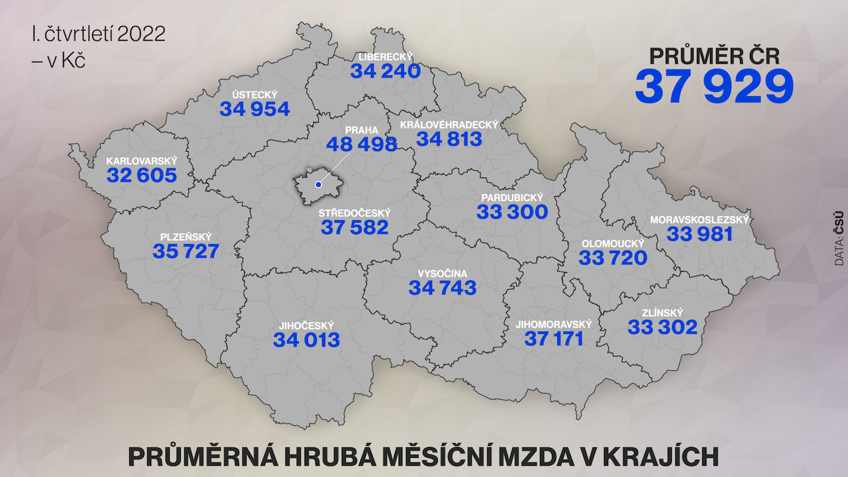
FAKTOR CENY PRÁCE
Vnímání ceny práce na regionální úrovni se odvíjí od mezd jako základního faktoru ceny práce.
Hodnocení faktoru probíhá pomocí průměrných mezd jak na celém území země, tak také na regionální úrovni.
Ing. Lenka Prachařová, Ph.D.

Slide 20
FAKTOR CENY NEMOVITOSTÍ
Tento faktor zahrnuje dvě hlavní komponenty:
ceny pozemků
ceny pronájmů v daném regionu.
První komponent je vztažen k cenám stavebních pozemků pro výstavbu objektů zpracovatelského průmyslu
Druhý komponent je vztažen k cenám pronájmu kancelářských objektů pro poskytování služeb.
Z hlediska firem jde o nákladové faktory, které hrají významnou roli zejména při rozhodování o nové lokalizaci podnikatelských aktivit.
Ing. Lenka Prachařová, Ph.D.

Slide 21
ENVIRONMENTÁLNÍ FAKTORY
Heterogenní skupinu faktorů, zahrnující:
faktor urbanistické a přírodní atraktivity území,
faktor environmentální kvality území.
Za hlavní sjednocující prvek těchto environmentálně založených faktorů lze pokládat jejich vazby na kvalitu života v souladu s principem udržitelného rozvoje.
Význam těchto faktorů se postupně zvyšuje.

Slide 22
FAKTOR URBANISTICKÉ A PŘÍRODNÍ ATRAKTIVITY ÚZEMÍ
Urbanistická a přírodní atraktivita území se řadí mezi významné činitele spoluutvářející kvalitu podnikatelského prostředí.
Faktory odrážejí turistickou atraktivitu území.
Vlivy faktoru na vytváření „image“ regionů se řadí mezi stále významnější.
Vlivy jsou adekvátním dopadem na obytnou a investiční atraktivitu, a tedy i na celkovou kvalitu podnikatelského prostředí.
Ing. Lenka Prachařová, Ph.D.

Slide 23
FAKTOR ENVIRONMENTÁLNÍ KVALITY ÚZEMÍ
Faktor kvality environmentální kvality území je interpretován jako součást kvality podnikatelského prostředí.
Patří sice mezi nejméně významné faktory kvality podnikatelského prostředí, ale lze však konstatovat postupné zvyšování jeho významu.
Tento faktor také obecně závisí i s technickoekonomickou vyspělostí firem.
Ing. Lenka Prachařová, Ph.D.

Slide 24
4.
FÁZE PODNIKÁNÍ MALÝCH A STŘEDNÍCH PODNIKŮ

Slide 25
FÁZE MSP
PREINKUBAČNÍ FÁZE
ZAHÁJENÍ PODNIKÁNÍ
MANGEMENT MSP
ŘÍZENÍ LIDSKÝCH ZDROJŮ
FINANČNÍ ŘÍZENÍ

Slide 26

1. PREINKUBAČNÍ FÁZE
Fáze před zahájením podnikání.
vytvoření podnikatelského (business) plánu,
správná volba typu nebo právní formy podnikání.
Na začátku podnikání je rozhodující položit si otázky:
  Která forma podnikání bude nejvhodnější?
  Jak postupovat při zřizování živnosti?
  Jak se vyhnout zbytečným chybám?
  Na jaké důležité kroky není dobré zapomenout?
Ing. Lenka Prachařová, Ph.D.

Slide 27
ZÁKLADNÍ KROKY PŘED ZAHÁJENÍM PODNIKÁNÍ
OD NÁPADU K PLÁNU
VYMEZENÍ PODNIKATELSKÉ ČINNOST
VÝBĚR VHODNÉ PRÁVNÍ FORMY
POVINNOSTI PODNIKATELE
Ing. Lenka Prachařová, Ph.D.

Slide 28
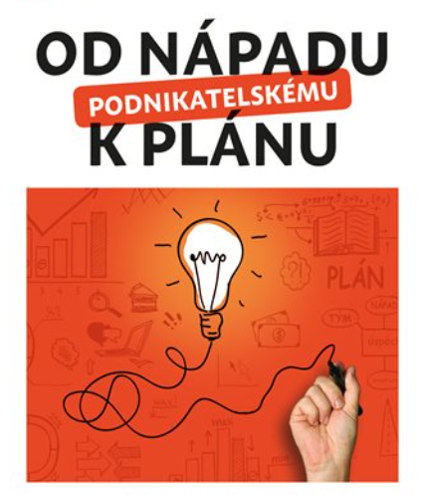
OD NÁPADU K PLÁNU
Podnikání je riziko.
Pokud svůj podnikatelský záměr podnikatel předem dostatečně nepromyslí, může si způsobit zbytečné a velice nepříjemné komplikace.
Ideální situací před zahájením podnikatelské činnosti je založení podnikatelského plánu.
Základem podnikatelského plánu je rozvaha a marketing daného podnikání.
Ing. Lenka Prachařová, Ph.D.

Slide 29
VYMEZENÍ PODNIKATELSKÉ ČINNOSTI
Většina podnikateli běžně preferovaných druhů výdělečné činnosti je provozována podle živnostenského zákona, nejedná se o jediný možný způsob soukromé výdělečné činnosti.
Pro některé činnosti podnikatel nepotřebuje z hlediska jejich povahy téměř žádné povolení.
Pro jiné naopak potřebujete zvláštní povolení (např. od České národní banky, od Ministerstva zdravotnictví).
Konkrétní požadavky jsou samozřejmě vždy odvislé od daného typu podnikatelského záměru.
Ing. Lenka Prachařová, Ph.D.

Slide 30
VÝBĚR VHODNÉ FORMY PODNIKÁNÍ
Neexistuje žádná univerzální cesta.
Podnikatel by měl předem uvažovat o způsobu, jakou formou podnikání může svůj záměr nejlépe realizovat.
Pro některá podnikání (poradenské služby, účetnictví, kadeřnictví aj.) je vhodná forma např. živnostenského oprávnění.
Pro velké podniky (zemědělské, průmyslové apod.) je vhodná forma např. akciové společnosti.
Požadavky, podmínky i představy jednotlivých podnikatelů se liší.
Ing. Lenka Prachařová, Ph.D.

Slide 31
DALŠÍ POVINNOSTI PODNIKATELE
Přijetím statutu podnikatele na sebe podnikatel přebírá odpovědnosti, které běžný občan – zaměstnanec, vnímá jen minimálně.
Například zdravotní a sociální pojištění odvádí za zaměstnance ze zákona jejich zaměstnavatel.
Podnikatel tyto odpovědnosti přenáší na sebe.
Zahájením podnikání tak pro podnikatele začíná jeho pravidelná komunikace se zdravotní pojišťovnou a Českou správou sociálního zabezpečení (ČSSZ).
Další povinnosti pro podnikatele vyplývají z konkrétního oborového zaměření.
Ing. Lenka Prachařová, Ph.D.

Slide 32
2. ZAHÁJENÍ PODNIKÁNÍ
ZÁKLADNÍ KROKY PŘI ZAHÁJENÍ PODNIKÁNÍ
NAPLÁNOVÁNÍ PŘEDMĚTU PODNIKÁNÍ - PRODUKT
ZÍSKÁNÍ PODNIKATELSKÉHO OPRÁVNĚNÍ
VLASTNÍ ZAHÁJENÍ PODNIKATELSKÉ ČINNOSTI
Ing. Lenka Prachařová, Ph.D.

Slide 33
3. ZÁKLADY MANAGEMENTU
Management neboli řízení podniku, jehož hlavní náplní je snaha o vzájemné skloubení všech činností tak, aby bylo dosaženo vytyčených cílů.
Mezi stěžejní činnosti managementu podniku se řadí:
  stanovení cílů
  plánování
  rozhodování
  realizování
  ovlivňování
  kontrolování
Ing. Lenka Prachařová, Ph.D.

Slide 34
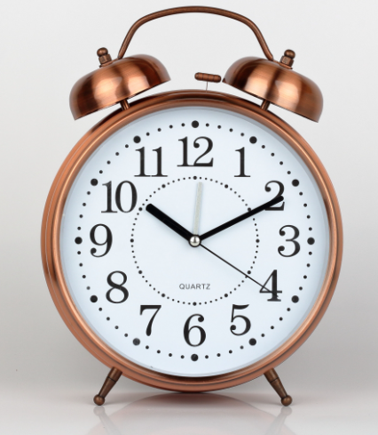
DĚLENÍ ŘÍZENÍ
STRATEGICKÉ - dlouhodobé strategie, kterými se bude podnik řídit, aby dosáhl stanovených cílů. Základním krokem strategického řízení je stanovení poslání, cílů a strategií podniku. Poslání obnáší základní důvod existence podniku, jeho základní funkci ve společnosti
TAKTICKÉ - řízení, které směřuje k naplnění strategických cílů. Obvykle je to řízení na rozmezí jednoho roku. Za nástroj taktického řízení se považuje roční plán, rozpočty apod.
OPERATIVNÍ – realizují se jím taktické záměry, operativní plán je pro období měsíce či týdne.
Ing. Lenka Prachařová, Ph.D.

Slide 35
MANAGEMENT V MALÉM A STŘEDNÍM PODNIKU
Funkce manažera je zastoupena vlastníkem, který na své riziko rozhoduje o osudu své firmy a má často větší motivaci. Tohle je hlavní specifikum malých a středních podniků.
Rozdíl oproti velkým podnikům je, že vlastnictví je odděleno od řízení tak, že vlastníci jen z malé míry ovlivňují rozhodování společnosti a skupina kompetentních manažerů operativně rozhoduje o chodu podniku a jsou odpovědni vlastníkům, kteří nesou riziko.
V řízení malého a středního podniku se více odráží osobnost podnikatele.
Ing. Lenka Prachařová, Ph.D.

Slide 36
ŘÍZENÍ VÝROBY V MSP
Výroba hmotných statků či poskytování služeb je stěžejní náplní podniků maximalizace zisku.
Výroba v sobě zahrnuje přeměnu výrobního faktoru neboli vstupu, na výrobek nebo službu, které jsou označovány jako výstup.
Produktivita, značí podíl množství výstupů na množství vstupů a měla by být maximalizována, což přináší efektivitu výrobních procesů.
Produktivitu lze ovlivnit:
zvolenými pracovními postupy,
kvalitou strojního zařízení,
využitím kapitálu,
změnou úrovně schopností pracovní síly,
Ing. Lenka Prachařová, Ph.D.

Slide 37
systémem odměňování a hodnocení,
stavem infrastruktury.
Spolu s výrobou se na efektivitě vyrábění výrobků podílí i nákup materiálu, který v sobě obsahuje vedle ceny, kvality, doby dodání také vztahy s dodavateli.
Dále podnik může zefektivnit výrobu outsourcingem dílčích aktivit výrobního procesu.
Etapy výrobního procesu:
předvýrobní etapa (vývoj, konstrukční a technologická příprava výrobku a výroby, zajištění materiálů)
výrobní etapa
odbytová etapa
Ing. Lenka Prachařová, Ph.D.

Slide 38
Tři typy výroby podle množství výrobků:
kusová (univerzální stroje, zakázková výroba)
sériová (menší množství určitého výrobku)
hromadná (opakující se výroba velkého množství stejných výrobků)
Z hlediska organizace výrobních postupů se typy výroby dělí na:
proudovou výrobu (stroje na sebe navazují)
dílenskou výrobu (v jedné dílně jsou soustředěny podobné stroje)
skupinovou výrobu (menší proudová výroba např. pro danou zakázku)
výrobu na stanovišti (u velkých nepřenosných produktů)
výrobní hnízdo
Ing. Lenka Prachařová, Ph.D.

Slide 39
4. ŘÍZENÍ LIDSKÝCH ZDROJŮ MSP
Do kompetencí majitele-ředitele-manažera spadá velmi často také personální řízení, jelikož pozice personalisty či personální oddělení by v podniku u z hlediska malého počtu zaměstnanců bylo více nákladné než přínosné.
O to důležitější je spokojenost zaměstnanců zejména kvůli tomu, že jich v podniku je zaměstnán malý počet, ale jejich chyby plynoucí z nespokojenosti na pracovišti mohou mít negativní až fatální důsledky na celý podnik, který není stabilní i bez těchto chyb.
Podnik jednotlivé personální úkony může outsourcovat získávání a výběr pracovníků, vzdělávání i rozvoj pracovníků.
Ing. Lenka Prachařová, Ph.D.

Slide 40
V MSP je zcela potlačena anonymita, která vyplývá z malého počtu zaměstnanců a vyzdvihuje se na pracovištích přátelská a rodinná atmosféra.
Máme značný podíl podniků rodinných, kdy ředitel-manažer je zároveň vlastníkem podniku a může upřednostnit rodinné vztahy před podnikem například při hodnocení či odměňování.
V malých a středních podnicích jsou kladeny na zaměstnance vysoké nejen odborné požadavky a je potřebná jejich přizpůsobivost.
Zaměstnanci jsou univerzálnější, aby mohli být navzájem zastupitelní.
Zaměstnanci nemají přesně vymezené pracovní úkoly pro daná pracovní místa, což vytváří impuls pro flexibilitu pracovníků.
Ing. Lenka Prachařová, Ph.D.

Slide 41
ZÍSKÁVÁNÍ NOVÝCH PRACOVNÍKŮ
Malé a střední podniky jsou méně stabilním zaměstnavatelem, a to především kvůli finančním zdrojům a závislosti na odběratelích a jejich objednávkách.
Lepší zejména finanční podmínky pro podnik přinášejí dlouhodobé smlouvy s odběrateli.
Velký důraz je v podnicích také kladen na výběr nových pracovníků. Malý podnik potřebuje mít všechny pracovníky spolehlivé v takové míře, aby mu jejich jednání nekazilo pověst, a protože jakákoliv chyba může znamenat pro podnik ztráty někdy až fatálních následků.
Přijetím nesprávného pracovníka může vést k dalším nechtěným nákladům.
Ing. Lenka Prachařová, Ph.D.

Slide 42
5. FINANČNÍ ŘÍZENÍ MSP
Financování je nedílnou součástí života každé firmy.
Provází jej od založení, přes období běžného fungování až po zánik.
Velké či střední firmy pro své finanční řízení zřizují odbornou pozici nebo i celé útvary.
V malých firmách se finančnímu řízení věnují účetní, majitelé nebo také nikdo.
Pokud se ve firmě věnuje finančnímu řízení majitel nebo účetní, většinou se finanční řízení omezuje pouze na výkaznictví tedy předkládání účetních výkazů a ekonomických ukazatelů bez interpretace.
Ing. Lenka Prachařová, Ph.D.

Slide 43
Náplň práce finančního manažera ve firmě tvoří:
zajišťování finančních zdrojů pro chod a rozvoj firmy
volba optimální kapitálové struktury s ohledem na strukturu majetku
řízení a financování oběžného majetku
investice do dlouhodobého majetku
finanční plánování
pravidelné posuzování finančního zdraví firmy
Ing. Lenka Prachařová, Ph.D.

Slide 44
Faktory ovlivňující finanční řízení jsou zejména:
faktor času
faktor rizika
Respektování faktoru času ve finančním řízení spočívá zejména v tom, že koruna získaná dnes má jinou hodnotu než koruna získaná v budoucnu.
Tento fakt potvrzuje teorie, že za dnes získanou korunu může podnikatel investovat do jiných projektů, který v ideálním případě přinese pozitivní efekt. Riziko je definováno jako nebezpečí, že očekávané výnosy nebudou dosaženy nebo investovaný kapitál bude ztracen.
Ing. Lenka Prachařová, Ph.D.

Slide 45
Riziko je definováno jako:
Vnější - hospodářská krize, inflace, katastrofy, legislativní změny
Vnitřní - chybná rozhodnutí
Snížení rizika je možné dosáhnout diverzifikací výroby a investic.
Respektování faktoru rizika spočívá v dodržování následujících pravidel:
  při stejném riziku je třeba preferovat menší riziko oproti většímu
  při stejném výnosu je třeba preferovat vždy menší riziko oproti většímu
  větší výnos je považován za rizikovější
  je potřeba preferovat peníze, které podnikatel obdrží dříve
Ing. Lenka Prachařová, Ph.D.

Slide 46
ŘÍZENÍ MAJETKOVÉ A KAPITÁLOVÉ STRUKTURY
Majetek firmy je majetek, který je určen k podnikání a rozděluje se na dlouhodobý majetek a oběžný.
Majetek účetní jednotky využívají k naplnění svého podnikatelského záměru a svých podnikatelských cílů.
Má přinášet očekávaný prospěch a zároveň rozmnožovat stávající bohatství. Pro firmu představuje budoucí přínos.
Majetek podniku v účetnictví je označován jako aktiva, a zdroje, ze kterých byl tento majetek pořízen, jako pasiva. Je tedy zřejmé, že každý druh majetku, s nímž společnost hospodaří, musel být financován z určitého finančního zdroje.
Ing. Lenka Prachařová, Ph.D.

Slide 47
5.
SÍŤOVÝ CHARAKTER PODNIKÁNÍ A KLASTRY

Slide 48
SÍŤOVÝ CHARAKTER PODNIKÁNÍ
Dnešní turbulentní prostředí nutí, aby řízení podniků hledalo nové způsoby pro získání a udržení konkurenční výhody.
Proces globalizace a rozvoje velkých nadnárodních společností vede k nutnosti zabývat se hledáním nových možností spolupráce pro zajištění existence a úspěchu subjektů, pro něž je velmi těžkým úkolem v těchto podmínkách obstát.
Spolupráce může mít mnoho podob. Může se jednat o těsné formy spolupráce jakými mohou být například fúze a akvizice, až po tzv. podnikové sítě, strategické aliance klastry.
Ing. Lenka Prachařová, Ph.D.

Slide 49
Klastry mohou být na rozdíl od těsných forem spolupráce dostatečně pružné, aby se mohly v krátkém čase přizpůsobit změnám na globálním poli tržního podnikání.
Mohutný vývoj v oblasti informačních a komunikačních technologií v posledních desetiletích umožnil rozvoj síťového podnikání.
Síťové podnikání si lze představit jako vzájemné propojení komplementárních podniků, v jehož rámci se podniky společně podílejí na tvorbě konečného produktu, přičemž mohou například kooperovat na výzkumu a vývoji, vytvářet společná logistická řešení, budovat společnou distribuční síť.
Hospodářsky přitom tyto subjekty zůstávají samostatné.
Ing. Lenka Prachařová, Ph.D.

Slide 50
Podnikové sítě mohou mít různou formu a mohou sloužit k různým účelům.
Některé sítě jsou strukturované a formální a mají svou právní formu. Jiné jsou neformální, kde si např. skupina podniků vyměňuje své nápady nebo rozvíjí širší formy spolupráce.
Prostřednictvím sítě se podnik může spojit se svými zákazníky, dodavateli, odběrateli i konkurenty.
Sítě rozšiřují spolupráci i na výzkumné ústavy, vysoké školy a veřejné orgány.
Hlavním přínosem síťového způsobu podnikání je přístup k dodatečným prostředkům, schopnostem a trhům.
Ing. Lenka Prachařová, Ph.D.

Slide 51
Sítě:
dokáží urychlovat poznávání a učení účastníků,
usnadňují tvorbu inovací,
dovolují sdílet režijní náklady.
Existuje několik důvodů vzniku podnikatelských sítí:
navýšení hodnoty produktů - typickým příkladem jsou vztahy leasingových společností a prodejců automobilů
sdílení nákladů - sdílení služeb, outsourcing, sdílení dodavatelských řetězců
redukce konkurenčních střetů - konkurenční podniky tak minimalizují rizika a ztráty z případných konkurenčních bojů
Ing. Lenka Prachařová, Ph.D.

Slide 52
V souvislosti se síťovým podnikám se lze setkat s pojmy:
dutý podnik - vlastními silami provádí pouze ty procesy a činnosti, které přináší vysokou přidanou hodnotu a jsou vysoce sofistikované a strategicky významné. Činnosti, které jsou méně sofistikované, s nižší přidanou hodnotou realizuje formou outsourcingu.
virtuální podnik - představuje volnou organizaci navzájem komplementárních podniků, které se sdružují na určitý časový úsek zpravidla na jedinou zakázku. Tento podnik nemá pevnou strukturu, ale mění se podle situace a účelu.
Ing. Lenka Prachařová, Ph.D.

Slide 53
Úspěšnost síťového podnikání je podmíněna splněním několika základních principů:
spolupráce,
důvěra,
iniciativa,
flexibilita,
schopnosti.
Každá podniková síť je jedinečná, liší se svým zaměřením, charakterem a cíli.
Kritickým faktorem úspěchu, může být právě počet zapojených subjektů.
Sítě by měly být vždy přínosné pro všechny zapojené subjekty.
Ing. Lenka Prachařová, Ph.D.

Slide 54
Síťový charakter podnikání je mnohdy pro malé a střední podnikání jednou z mála cest, k udržení konkurenceschopnosti vůči silným mezinárodním vysoce integrovaným partnerům.
Vedle pojmu podniková síť se velmi často hovoří o strategické alianci.
Jedná se o typ organizační formy, která představuje partnerství dvou nebo více současných nebo potencionálních konkurentů, které přímo spojí své zdroje za účelem získání strategické a konkurenční výhody.
Aliance předpokládá, že jednotlivé zapojené subjekty do ní vloží své nové nápady, zkušenosti, know-how a zdroje, které jim umožní z dlouhodobého hlediska zlepšit a upevnit svou tržní pozici vůči nečlenům této aliance.
Ing. Lenka Prachařová, Ph.D.

Slide 55
Strategické aliance mohou, vzniknout pro spolupráci v oblasti výzkumné a vývojové, výrobní, distribuční nebo technologické.
Specifickým znakem strategických aliancí je zahrnutí dvou nebo pouze malého počtu subjektů, které se spojují za účelem realizace velmi specifických úkolů, produktů nebo služeb.
Pojmy „podnikové sítě“ a „strategické aliance“ neexistuje přímé oddělení.
V případě alianční dohody je zdůrazňováno rovnocenné partnerství založené na smluvním základě, které se nijak nedotýká hospodářské samostatnosti subjektů. Přestože alianční partneři na trhu vystupují samostatně a nemusí být nijak kapitálově propojeni, mohou být těsněji spojeni, například používanou technologií.
Na rozdíl od aliancí v případě podnikových sítí není tolik zdůrazňováno rovnocenné partnerství.
Ing. Lenka Prachařová, Ph.D.

Slide 56
V rámci sítě mohou být někteří zapojení členové aktivnější, je třeba, ale oddělit aktivitu od dominance.
Síťový charakter podnikání představuje relativně mladý ekonomický pojem, konkrétní formy a podoby sítí se postupně vyvíjejí a mění.
Dřívější kooperační a dodavatelské řetězce doplňují postupně nové složitější formy kooperačního podnikání. Jednou z těchto forem je i rozvoj klastrů.
Principy klastrování zaznamenal od počátku devadesátých let dynamický rozvoj, začaly prosazovat a podporovat podmínky a rozvoj klastrování
Pojmům podobných jako klastr jsou např. „sdružení malých a středních podniků“, „sítě malých a středních podniků“, „kooperace malých a středních podniků“, „kooperační centra“, „kooperační sítě“.
Ing. Lenka Prachařová, Ph.D.

Slide 57
KLASTRY
Porter nahlíží na klastry jako na geografickou koncentraci propojených podniků a institucí vdané oblasti.
Klastry zahrnují seskupení propojených průmyslových odvětví a jiných subjektů důležitých z hlediska konkurence.
Dle Portera jsou geograficky koncentrované a vzájemně propojené podniky a instituce hlavním motorem národního, regionálního a místního rozvoje.
Porter ukázal novou roli podniků, vlád a ostatních zapojených institucí v možnostech zvyšování konkurenceschopnosti.
Ing. Lenka Prachařová, Ph.D.

Slide 58
KLASTROVÁ INICIATIVA
Klastrové iniciativy někdy samy sebe označují termínem „klastr“.
Často tedy dochází k zaměňování těchto pojmů.
Definice klastrové iniciativy následující: „Klastrová iniciativa je organizované úsilí zaměřené na zvýšení růstu a konkurence schopnosti klastru v regionu za účasti klastrových firem, vlády/výzkumné komunity.“
Klastrová iniciativa se používá také jako pojem k označení projektu na rozvoj klastru nebo klastrové organizace.
Jednotlivé klastrové iniciativy mohou mít formu např. Různých organizačních seskupení, která zahrnují představitele firem klastru, regionálních a lokálních správních orgánů, zastoupení vědecké a výzkumné komunity a vysokých škol.
Ing. Lenka Prachařová, Ph.D.

Slide 59
Programy mají vést k růstu konkurenceschopnosti klastru, ale i zapojených firem, klastrové inciativy se přímo podílejí na jejich realizaci.
Klastrová iniciativa si může dát za cíl rozvinout klastr jediný, ale také rozvoj konkurenceschopnosti klastrů v regionálním, národním i nadnárodním měřítku a podporovat tak více klastrů současně.
Podpora klastrů z hlediska strategie je zcela novou regionální politikou.
Ing. Lenka Prachařová, Ph.D.

Slide 60
6.
MĚŘENÍ VÝKONNOSTI KLASTRŮ

Slide 61
MĚŘENÍ VÝKONNOSTI KLASTRU
Vedle pojmu „výkonnost klastrů“, se také uvádějí pojmy jako „úspěšnost klastrů“ nebo „konkurenceschopnost klastrů“.
Co si lze představit pod pojmem úspěšný klastr?
Je to klastr, který naplňuje své vytyčené cíle?
Nebo je to ten, který přispívá ke zlepšení regionální ekonomiky?
Lze např. pod pojmem „výkonnost klastru“chápat počet nově vytvořených pracovních míst?
Dosažený podíl na trhu?
Celkovou image klastru?
Nebo se spíše zmiňuje výkonnost managementu klastru, který dokáže realizovat velký po-čet společných školení, schůzek, projektů?
Hodnotí se výkonnost klastru nebo výkonnost klastrové iniciativy?
Ing. Lenka Prachařová, Ph.D.

Slide 62
MODELY A PŘÍSTUPY K MĚŘENÍ A ŘÍZENÍ VÝKONNOSTI KLASTRŮ A KLASTROVÝCH INICIATIV
Nejznámějším modelem využívaným pro hodnocení konkurenceschopnosti firmy/regionu/ekonomiky je Porterův diamant.
K jeho nevýhodám však patří především absence měřítek výkonnosti, model rovněž obsahuje „proměnné veličiny,“ které jsou definovány v širokém rozptylu.
Řada dalších modelů pro měření výkonnosti klastrů, s nimiž různí autoři pracují, vychází právě z daného Porterova diamantu.
Ing. Lenka Prachařová, Ph.D.

Slide 63
VÝKONNOST KLASTROVÝCH INICIATIV
Výkonnostní model klastrových iniciativ navrhuje sledovat či měřit výkonnost klastrové iniciativy ve třech základních rozměrech:
inovace a mezinárodní konkurenceschopnost - zlepšení v mezinárodní konkurenceschopnosti, propojení mezi průmyslovými odvětvími a vědou a výzkumem a z toho vyplývající výskyt nových technologií
růst klastru - vnitřní růst (zakládání nových firem) i vnější růst (přilákání nových zákazníků)
plnění cílů - míra plnění cílů a dodržování termínů a také míra informovanosti členů iniciativy o její činnosti.
Ing. Lenka Prachařová, Ph.D.

Slide 64
VÝKONNOST KLASTROVÉ INICIATIVY OVLIVNĚNA TŘEMI ZÁKLADNÍMI ČINITELI:
1. sociální, politické a hospodářské prostředí státu
Daný faktor zachycuje vliv národního a místního prostředí na výkonnost klastrových iniciativ, na způsob organizace a financování daného klastru.
Dalším prvkem prostředí působícím na úspěšnosti iniciativ je role vlády v podpoře klastrů.
Nakonec je síla klastru hodnocena podle historie klastru, úrovně konkurence, síly odběratelů a dodavatelů, technologické úrovně, stupně konkurenceschopnosti, ale také z hlediska významnosti klastru v rámci regionu a státu.
Ing. Lenka Prachařová, Ph.D.

Slide 65
2. cíle klastrové iniciativy
Tyto klastrové iniciativy mají mnoho různých cílů, některé společné a některé jedinečné.
Cíle klastrových iniciativ lze rozdělit na následujících šest oblastí, a to:
  výzkum a networking
  ovlivňování politik
  obchodní spolupráce
  vzdělávání a školení
  inovace a technologie
  expanze klastru
Ing. Lenka Prachařová, Ph.D.

Slide 66
3. proces, kterým se klastrová iniciativa rozvíjí
Výkonnost klastrové iniciativy je dále ovlivněna způsobem vzniku a procesem svého rozvoje.
Konkrétně se model zabývá následujícími faktory:
  způsob iniciace a plánování
  způsob řízení a financování
  rozsah členství
  organizační zdroje a úloha facilitátora
  rámec a konsenzus
  existence hybné síly
Ing. Lenka Prachařová, Ph.D.

Slide 67
  BANCHMARKING KLASTROVÝCH INICIATIV
  1. Klíčové ukazatele
  počet členů, které klastrová iniciativa sdružuje
  souhrnný obrat členů klastru
  souhrnný počet zaměstnanců členů klastru
  2. Kvalifikace
  počet zorganizovaných akcí v rámci klastrové iniciativy
  počet účastníků těchto akcí
  3. Společné projekty
  počet společných projektů
  počet firem zapojených do spolupráce v rámci těchto projektů
  finanční síla klastrové iniciativy
Ing. Lenka Prachařová, Ph.D.

Slide 68
4. Další ukazatele
podíl malého a středního podnikání v klastru
počet návštěv podniků v rámci klastrové iniciativ
počet ostatních institucí angažovaných v klastrové iniciativě
podíl veřejného financování společných projektů
podíl veřejného financování klastrové iniciativy
počet provedených analýz se zaměřením na spokojenost zákazníků v rámci klastrové iniciativy
Vybrané ukazatele by měly být pravidelně sledovány a vyhodnocovány, a to nejméně jedenkrát ročně.
Monitorování by mělo být prováděno pomocí dotazníkového šetření.
Ing. Lenka Prachařová, Ph.D.

Slide 69
Postup řešení projektu se může shrnout do pěti následujících kroků:
stanovení metodiky mapování klastrů relevantní k dané politice
charakterizování ekonomické výkonnosti klastru
průzkum specifických podmínek ovlivňující klastry
nalezení vzájemného vztahu mezi výkonností klastru a specifickými podmínkami, které ovlivňují výkonnost klastrů
učení se z „best practices“ ostatních klastrů
Model sleduje tři typy ukazatelů:
data týkající se výsledků klastru, ve významu vlivu klastru na národní nebo regionální ekonomiku
data týkající se výkonnosti klastrů, zaměřující se na ukazatele vnitřního růstu klastru
data týkající se specifických vnějších podmínek klastru
Ing. Lenka Prachařová, Ph.D.

Slide 70
Vysvětlení postupu klastrového benchmarkingového modelu:
1.Vprvním kroku je třeba identifikovat a změřit klíčová ekonomická data klastru a jejich podíl vlivu na regionální nebo národní ekonomiku. Jedná se např. o ukazatele zaměstnanosti, produktivity, mzdy, tržby.
2. Dále je potřeba identifikovat hlavní generátory hodnoty. Musí odpovídat na dané typy otázek: „Co stojí za vyšší produktivitou, tržbami, obratem? Co je tahounem inovací a ekonomiky klastru?“ Sledují se lidské zdroje, podnikatelský duch, tvorba a sdílení znalostí.
3.Dále je potřeba provést analýzu vnějších podmínek, které ovlivňují výkonnost. Řadí se sem např.: druh politiky, konkrétní zaměření politiky.
4.Závěr se zabývá detailním průzkumem nástrojů „nejvýkonnějšího klastru.“
Ing. Lenka Prachařová, Ph.D.

Slide 71
UKAZATELÉ HODNOCENÍ VÝKONNOSTI PODNIKU
Ukazateli výkonnosti podniku patří především ukazatele absolutní hodnoty tržeb, přidané hodnoty, zisku, cash flow a ukazatele rentability.
Ukazatele zisku patří mezi vůbec nejpoužívanější měřítky výkonnosti.
Zisk jde vyjádřit různými způsoby.
Ing. Lenka Prachařová, Ph.D.

Slide 72
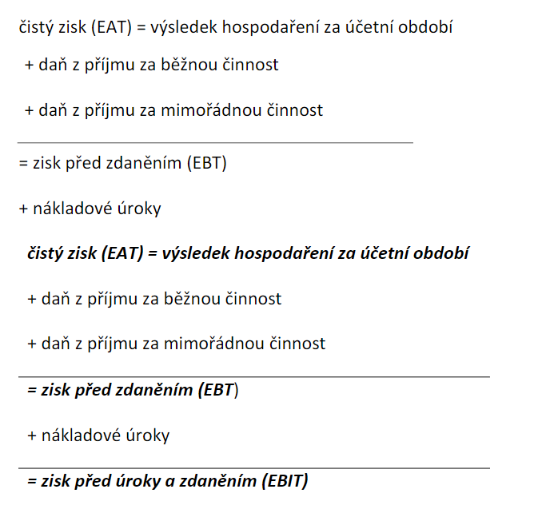
VYJÁDŘENÍ VÝKONNOSTI DLE ZISKU

Slide 73
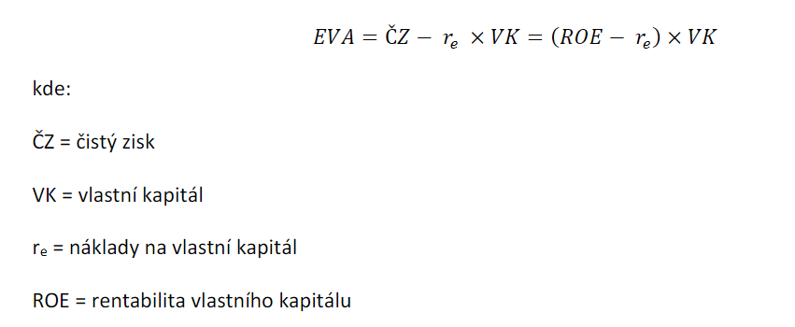
VYJÁDŘENÍ VÝKONNOSTI DLE DALŠÍCH UKAZATELŮ
Rentability aktiv
Rentability vlastního kapitálu
Ekonomické přidané hodnoty EVA

Slide 74
Příklady finančních ukazatelů, které mohou být sledovány:
EVA či jiné měřítko, obrat, přidaná hodnota, ziskovost klastru
poměr navýšení financování z veřejného sektoru k financování ze soukromého sektoru
výše investic
Příklady ukazatelů zákaznické perspektivy:
celkový růst exportu
procento reklamací
podíl na trhu
spokojenost zákazníků
počet nových odběratelských trhů
Ing. Lenka Prachařová, Ph.D.

Slide 75
Příklady ukazatelů perspektivy růstu a učení:
počet vytvořených pracovních míst
kvalifikace zaměstnanců
počet a velikost členů
podíl členů opouštějících klastr
počet nově vznikajících společností
rozpočet na rozvoj dovedností a vzdělávání na zaměstnance
Ing. Lenka Prachařová, Ph.D.

Slide 76
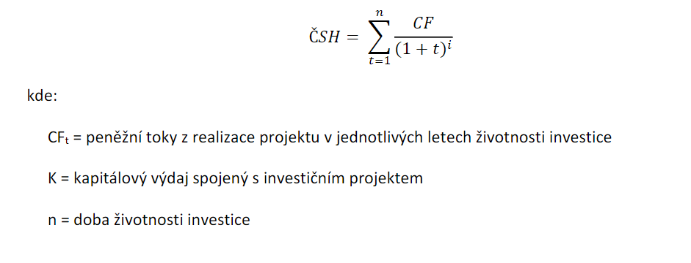
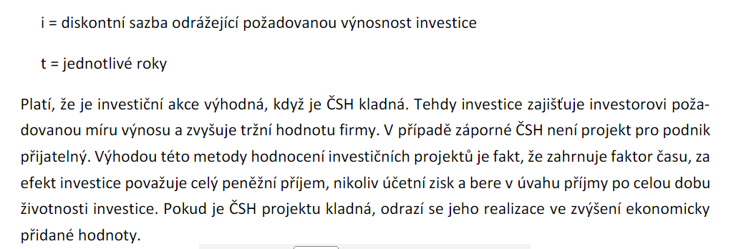
MĚŘENÍ EFEKTIVNOSTI JEDNOTLIVÝCH ČINNOSTÍ, AKTIVIT A SPOLEČNÝCH PROJEKTŮ V KLASTU
Ing. Lenka Prachařová, Ph.D.

Slide 77
7.
ŘÍZENÍ A SPRÁVA SPOLEČNOSTÍ

Slide 78
ŘÍZENÍ A SPRÁVA SPOLEČNOSTÍ
Termín správa a řízení společnosti neboli Corporate Governance.
Je to soubor standardů a pravidel, které definují vztahy mezi exekutivním vedením společnosti a jejími statutárními orgány, akcionáři a ostatními zainteresovanými stranami.
Zahrnuje také definování struktury, pomocí které jsou stanovovány cíle společnosti, prostředky pro jejich dosažení a způsob jejich měření.
Zjednodušeně se dá Corporate Governance formulovat jako systém, jímž jsou společnosti řízeny a spravovány.
Český překlad pojmu je řízení a správa společnosti.
Ing. Lenka Prachařová, Ph.D.

Slide 79
Mezi nejčastěji uváděné a nejvíce diskutované oblasti zájmu patří:
ochrana práv akcionářů
úloha správních orgánů
úloha vrcholového managementu
úloha trhu a úloha státu
analýza a porovnání systémů správy a řízení společnosti v různých zemích
úloha zájmových skupin
společenská odpovědnost podniku
měření výkonnosti podniku
Ing. Lenka Prachařová, Ph.D.

Slide 80
DVA PŘÍSTUPY SPRÁVY A ŘÍZENÍ SPOLEČNOSTI
Akcionářský přístup
Bývá často uváděn v souvislosti s anglosaskými systémy řízení a správy společnosti a chápe firmu jako místo, kam investoři vkládají své peníze a očekávají za to určitý výnos.
Přístup zájmových skupin
Nevidí akcionáře jako jedinou skupinu, jejichž zájmy by měla firma uspokojovat, ale zdůrazňuje všechny zájmové skupiny, jako jsou zaměstnanci, věřitelé, zákazníci, místní komunita či stát.
Cílem společnosti by mělo být naplňování zájmů všech těchto osob. Přístup zájmových skupin je obsažen v teorii zájmových skupin a bývá využíván i v oblasti společenské odpovědnosti podniku.
Ing. Lenka Prachařová, Ph.D.

Slide 81
MODELY ŘÍZENÍ A SPRÁVY SPOLEČNOSTÍ
Přirozeným vývojem založeným na různých právních systémech, rozdílné kultuře a různých formách vlastnictví a se ve světě vyvinuly dva hlavní modely řízení a správy společnosti.
jednoúrovňový model,
dvouúrovňový model,
Ty se odlišují zejména architekturou orgánů, které se účastní správy a řízení společnosti a dělí se o kompetence za činnosti výkonné (exekutivní) a kontrolní.
Souhrnně se tyto orgány označují jako správní orgány společnosti.
Ing. Lenka Prachařová, Ph.D.

Slide 82
JEDNOÚROVŇOVÝ MODEL
Jednokomorový, monistický, anglosaský či angloamerický.
Uplatňuje se v USA, v Evropě např. ve Velké Británii, Švédsku či v Polsku.
Pro země aplikující tento model je charakteristické velké rozptýlení akcií společnosti mezi řadu akcionářů. Tím je značně omezena jejich možnost se podílet na řízení podniků.
Ve strukturách tohoto modelu vystupuje vedle valné hromady jen jeden správní orgán, a to rada ředitelů.
Ing. Lenka Prachařová, Ph.D.

Slide 83
RADA ŘEDITELŮ
Rada ředitelů plní funkci řídící a zároveň i dozorčí.
Je složená z výkonných ředitelů společnosti a odborníků přizvaných z prostředí mimo danou společnost.
Rada ředitelů kontroluje důležitá rozhodnutí managementu společnosti a snaží se prosazovat zájmy majitelů.
Rada jmenuje a odvolává generálního ředitele společnosti.
Generální ředitel s dalšími výkonnými řediteli vytváří užší orgán v rámci rady ředitelů tzv. výkonný výbor a tento výbor v podstatě firmu řídí.
V čele rady stojí předseda, kterým v minulosti často býval sám generálním ředitelem.
Ing. Lenka Prachařová, Ph.D.

Slide 84
DVOJÚROVŇOVÝ MODEL
Model bývá také nazýván jako model dvoukomorový, dualistický, evropský kontinentální či německý.
Strukturu tohoto modelu tvoří kromě valné hromady dva správní orgány (představenstvo a dozorčí radu).
Mezi správní orgány se dělí odpovědnosti za řízení a správu společnosti.
PŘEDSTAVENSTVO
Představenstvo může být tvořeno pouze exekutivními členy nebo kombinací exekutivních a neexekutivních členů a je odpovědné za operativní činnost podniku.
Připravuje varianty strategických plánů a po schválení dozorčí radou zajišťuje jejich realizaci.
Ing. Lenka Prachařová, Ph.D.

Slide 85
DOZORČÍ RADA
Bývá tvořena akcionáři, nezávislými členy (vědci, profesory) a často také zástupci zaměstnanců.
Má za úkol hájit zájmy majitelů, schvaluje strategické koncepce, kontroluje vedení společnosti a volí a odvolává členy představenstva a generálního ředitele společnosti.
Dozorčí rada bývá několikanásobně větší než představenstvo.
Ing. Lenka Prachařová, Ph.D.

Slide 86
Mezi oběma modely existují formální rozdíly, ale lze zde najít podobné rysy:
v obou modelech existují dozorčí a řídící funkce, ve dvojúrovňovém modelu je však toto dělení formalizovanější
rada ředitelů v jednoúrovňovém modelu i dozorčí rada ve dvojúrovňovém modelu mají podobné funkce:
  jmenují členy řídícího orgánu–představenstva nebo skupinu manažerů (v jednoúrovňovém modelu), na něž převádí své pravomoci
  odpovídají za správnost a fungováni účetních výkazů a kontrolního systému
Ing. Lenka Prachařová, Ph.D.

Slide 87
ČESKÁ VARIANTA ŘÍZENÍ SPOLEČNOSTÍ
V České republice se uplatňuje model dvojúrovňový a soustavu orgánů obchodních společností a jejich odpovědnosti a povinnosti upravuje Obchodní zákoník.
Podle něj jsou orgány akciových společností:
  valná hromada
  dozorčí rada
  představenstvo
  Náležitosti těchto orgánů stanovuje Obchodní zákoník následovně:
  nejvyšším orgánem společnosti je valná hromada. Ta rozhoduje o všech důležitých otázkách ovlivňujících činnost firmy, např. o změně stanov, volí a odvolává členy dozorčí rady, volí a odvolává členy představenstva –pokud však stanovy společnosti neurčují, že jsou voleni dozorčí radou.
Ing. Lenka Prachařová, Ph.D.

Slide 88
představenstvo je statutárním orgánem, který v podstatě řídí činnost společnosti a zabezpečuje její vedení. Představenstvo odpovídá za definování strategických cílů a koncepcí společnosti. Jmenuje pozice vrcholového managementu společnosti, sleduje a hodnotí pokroku při dosahování stanovených cílů, dodržování strategie a také skládá účty z činnosti společnosti dozorčí radě a akcionářům.
dozorčí rada dohlíží na výkon působnosti představenstva a uskutečňování podnikatelské činnosti společnosti. Musí mít nejméně tři členy a počet jejích členů musí být dělitelný třemi. U společností nad 50 zaměstnanců volí dvě třetiny členů dozorčí rady valná hromada a jednu třetinu zaměstnanci společnosti. Zákon stanoví, že člen dozorčí rady nesmí být zároveň členem představenstva.
Ing. Lenka Prachařová, Ph.D.

Slide 89
8.
STRATEGIE A VÝKONNOST MSP

Slide 90
ZÁKLAD PRO RŮST HODNOTY FIRMY
Jednou ze základních charakteristik ekonomické reality je proces permanentní změny hodnototvorných procesů v důsledku opakovaného a trvale působícího komplexu globálních, sociálních, demografických a ekonomických faktorů.
Úspěšná firma musí vytvářet a prodávat výrobky či nabízet služby akceptované zákazníkem, za současného zvládnutí celkové efektivnosti firemních procesů pomocí nejefektivnějších metod řízení, s jediným cílem - prostřednictvím zvyšování firemní výkonnosti dlouhodobě a cílevědomě zvyšovat celkovou výslednou hodnotu firmy.
Plánování a měření výkonnosti se proto stává klíčovým a nezastupitelným nástrojem řízení.
Ing. Lenka Prachařová, Ph.D.

Slide 91
Jedním z klíčových faktorů výkonnosti firmy a následně tvorby hodnoty je konkurenceschopnost firmy a konkurenční výhoda.
Základními zdroji konkurenční výhody firmy, jak je vnímá znalostní management, jsou jednak originální dovednosti a kompetence vlastní pouze konkrétní firmě, ale i reprodukovatelné dovednosti a kompetence, vlastní více firmám:
originální dovednosti a kompetence mohou mít jak hmotný charakter (zařízení a technologie založené na intelektuálních majetkových právech, exkluzivních licencích a ochranných známkách, patentech), tak nehmotný charakter (know-how, brand equity, organizační systém, procesy, strategické partnerství).
reprodukovatelné kapacity jsou například stroje a technické zařízení, finanční zařízení, marketingová politika, obecně známé poznatky a vědomosti, neexkluzivní licence.
Ing. Lenka Prachařová, Ph.D.

Slide 92
STRATEGICKÝ MARKETING A JEHO ROLE PŘI ZVYŠOVÁNÍ KONKURENCESCHOPNOSTI MSP
Marketing je další aspekt, který je v malém a středním podnikání zajišťován v nedostatečné míře.
Nedostatečnost zahrnutí marketingu do malého a středního podnikání spočívá ve třech překážkách:
  omezené zdroje
  nedostatek specialistů
  omezený vliv na trhu
Ing. Lenka Prachařová, Ph.D.

Slide 93
Marketing spadá většinou v malých a středních podnicích do kompetencí vlastníků nebo do kompetencí obchodního oddělení, kde nemají potřebné znalosti a zkušenosti s marketingem, a právě proto je často upozaďován.
Výhody malého a středního podnikání v oblasti marketingu, spočívají ve vztazích a fungování sítí a vědomá či nevědomá realizace vztahového marketingu.
Dále je u této formy podnikání vyzdvihován přímý kontakt podnikatele se zákazníkem. To podnikateli může naznačit, jak by podnik mohl co nejlépe vycházet vstříc specifickým požadavkům zákazníků, jež mohou také odhalovat prozatím neobsluhované mezery na trhu.
V malých a středních podnicích chybí koncepce marketingu a také strategie, ale pokud je marketing v podnicích prováděn tak nárazově podle situace na trhu.
Ing. Lenka Prachařová, Ph.D.

Slide 94
STRATEGIE MARKETINGU V MSP
STRATEGIE PODLE MARKETINGOVÉHO MIXU
Obsahuje určení důležitých součástí marketingu –výrobek, cena, distribuce a komunikace.
Výrobková strategie se zaměřuje na výrobek a zohledňuje životní cyklus výrobků, tudíž se zaměřuje na stálou rentabilitu podniku.
Cenová strategie zohledňuje kalkulaci jednotlivých výrobků a také ceny obdobných výrobků konkurence a případné slevy.
Distribuční strategie podporuje výběr té nejefektivnější formy distribuce.
Komunikační strategie se týká přímé prezentace firmy a jejich produktů prostřednictvím, reklamy, podpory prodeje a osobního prodeje.
Ing. Lenka Prachařová, Ph.D.

Slide 95
STRATEGIE ZAMĚŘENÉ NA KONKURENČNÍ VÝHODY
Porterovy strategie nebo také generické strategie, kdy se podniky na daném trhu zaměřují buďto na nižší náklady (ceny) nebo na strategii diferenciace, odlišení.
Avšak při sestavování marketingových strategií jsou malé a střední podniky v nevýhodě, zejména kvůli nedostatku informací z trhu –např. o velikosti poptávky.
V rámci marketingu je důležité, zda podnik distribuuje koncovému zákazníku či je dodavatelem pro jiný podnik.
Obsluhuje-li koncového zákazníka a jeho produkt je dlouhodobě užívaný, tzn. „není kupován každý den“, měl by dbát na stálou propagaci, aby ke svým produktům lákal stále nové zákazníky.
Ing. Lenka Prachařová, Ph.D.

